Slide 1

ВЕРХНЕУСЛОНСКОЕ СЕЛЬСКОЕ ПОСЕЛЕНИЕ
Отчет Исполнительного комитета
по итогам работы за 2015 год
и перспективах развития на 2016 год

Slide 2


Slide 3
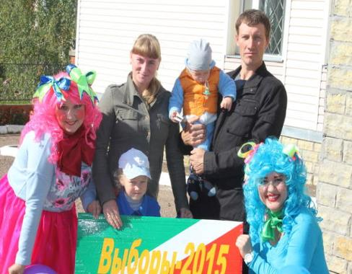
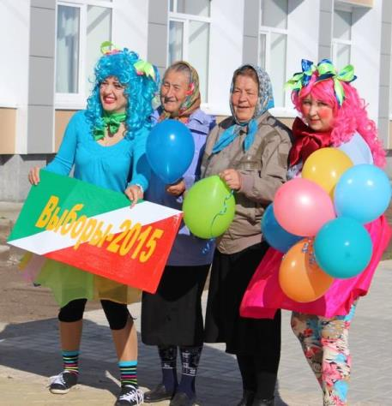

Slide 4
Депутаты Верхнеуслонского СП
Зиатдинов Марат Галимзянович
Зарипова Дана Искандеровна
Раков Вячеслав Юрьевич
Бурдин Николай Сергеевич
Дунаева Галина Александровна
Корчагин Константин Владимирович
Мансуров Ришат Мансурович
Долганов Николай Иванович
Муфталиев Нусрат Загидович
Зиатдинов Марат Фарукович

Slide 5


Slide 6
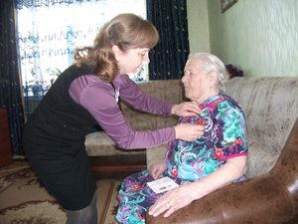
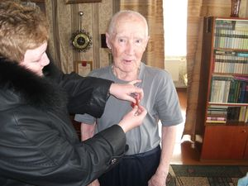
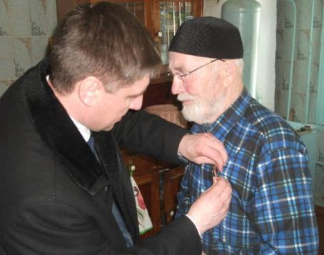
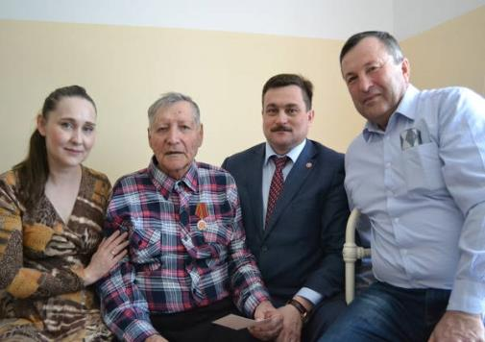

Slide 7
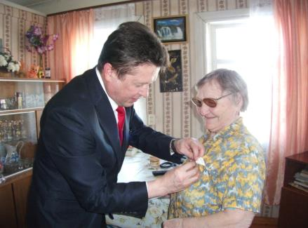
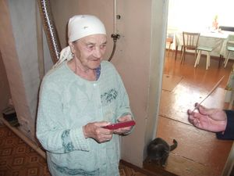
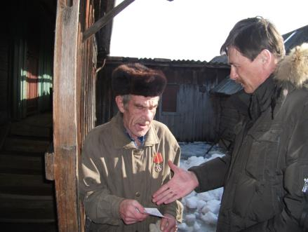
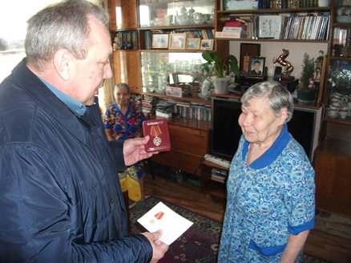

Slide 8
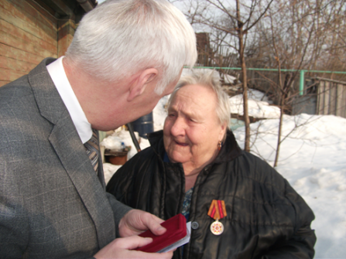
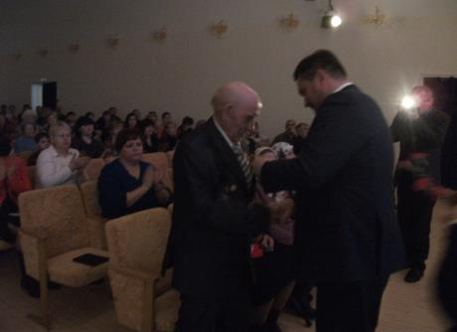
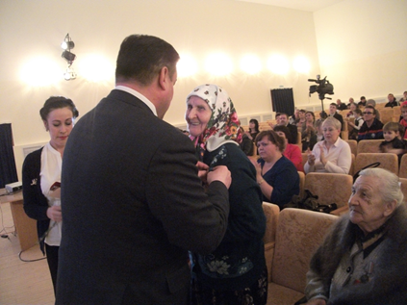
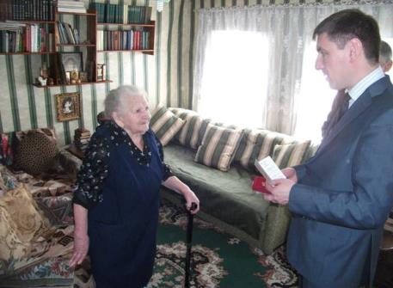

Slide 9
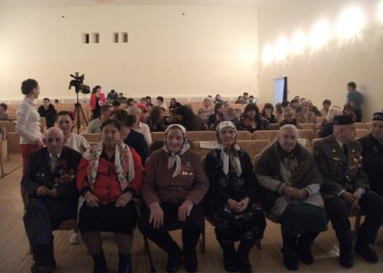
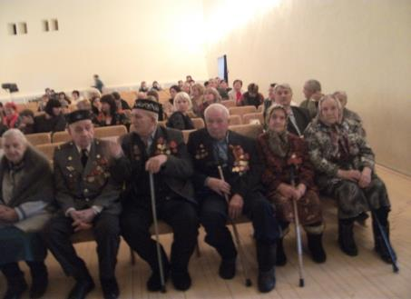
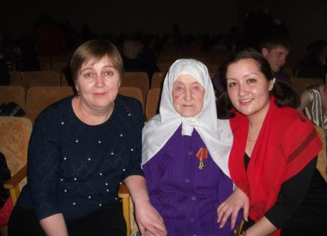
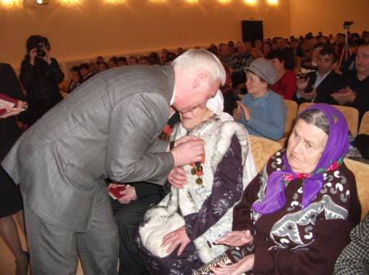

Slide 10
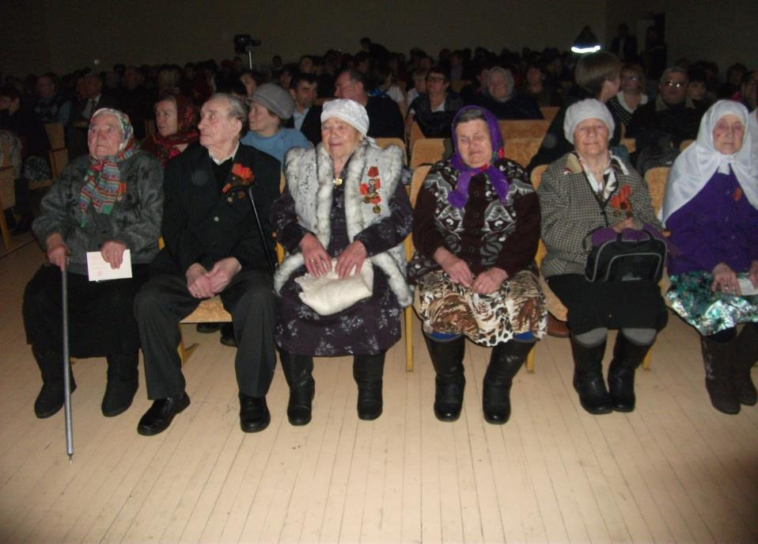

Slide 11
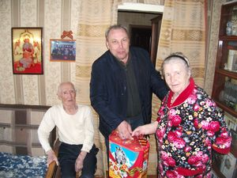
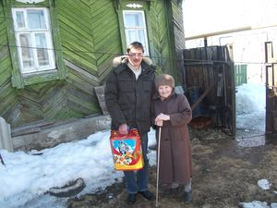
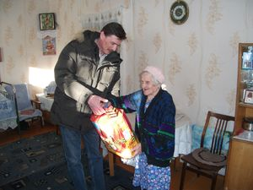
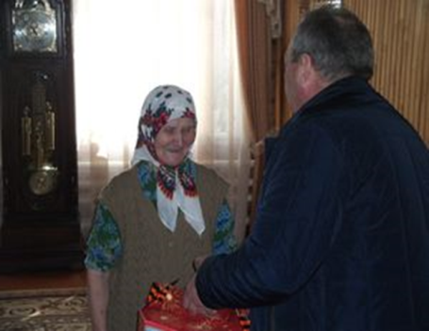

Slide 12
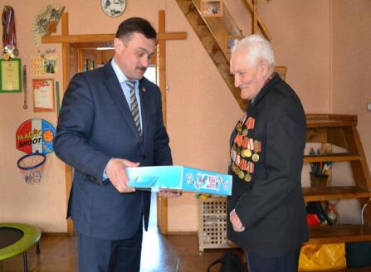
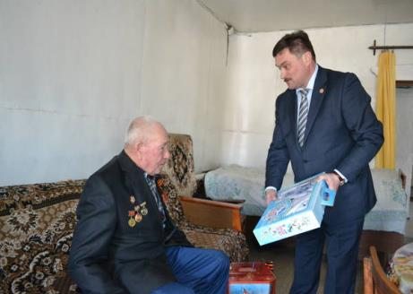
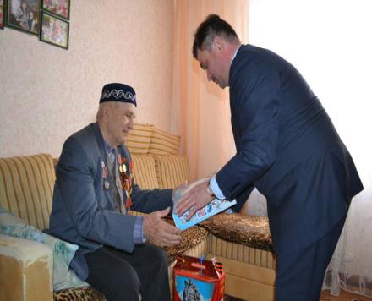
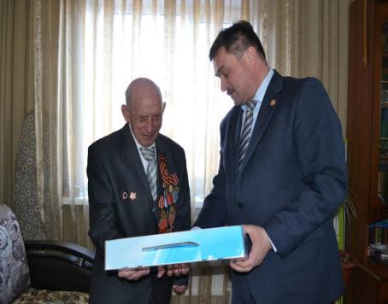

Slide 13
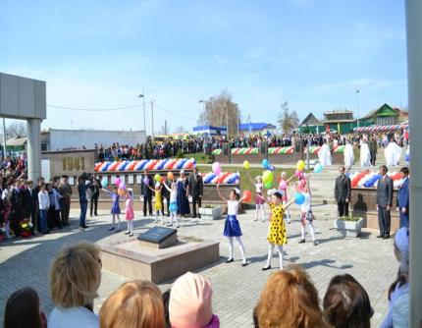
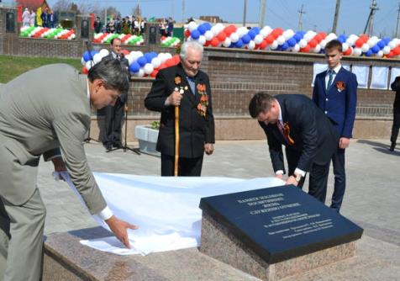
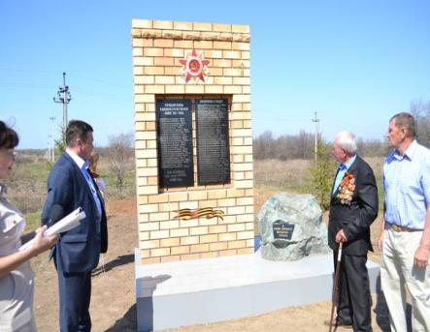
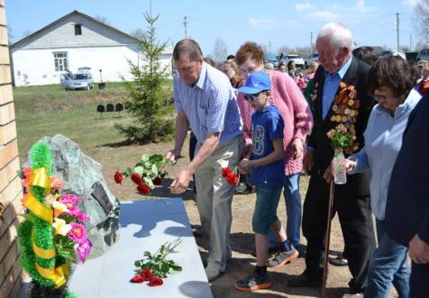

Slide 14
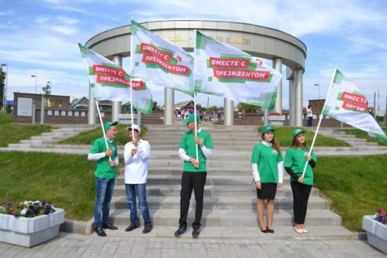
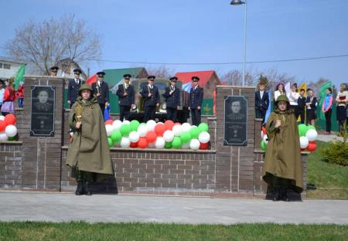
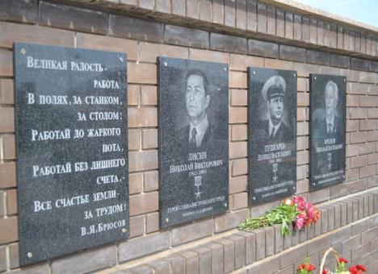
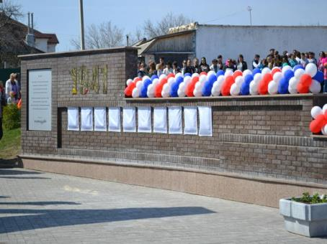

Slide 15
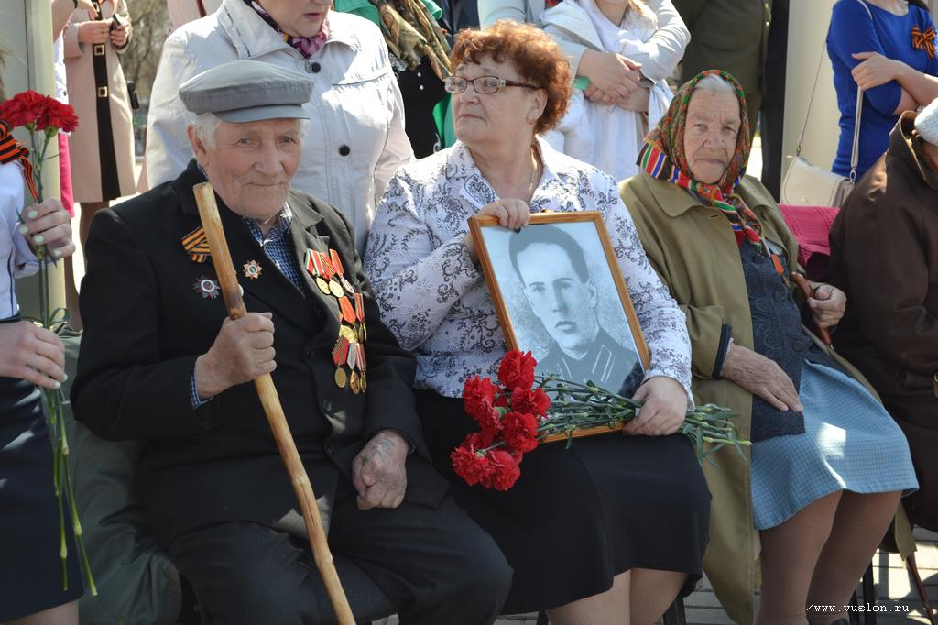

Slide 16
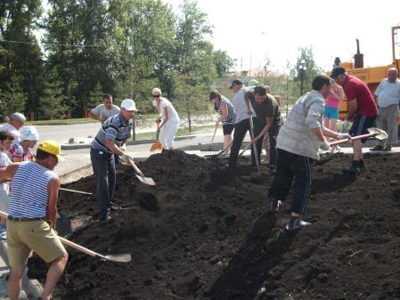
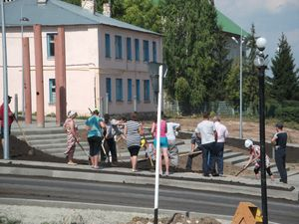
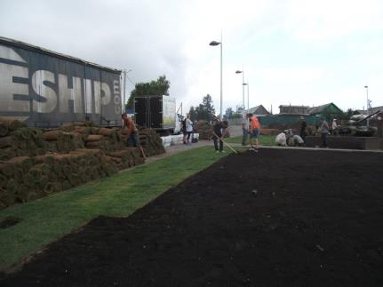
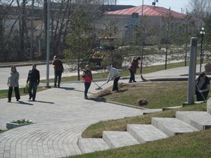

Slide 17
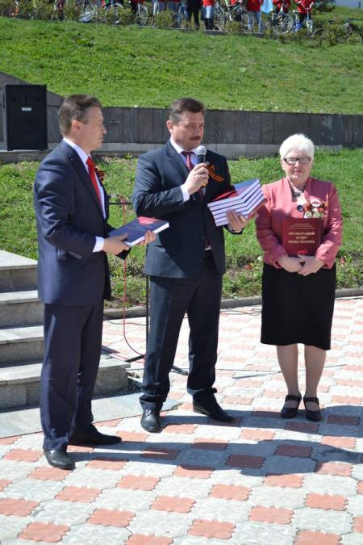
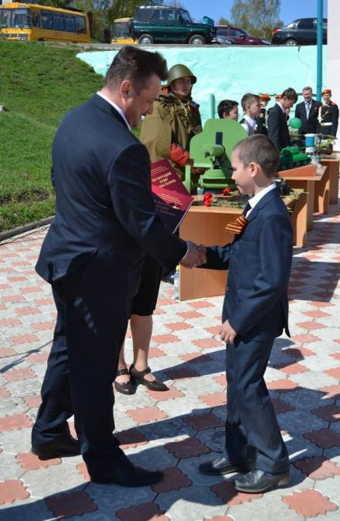

Slide 18
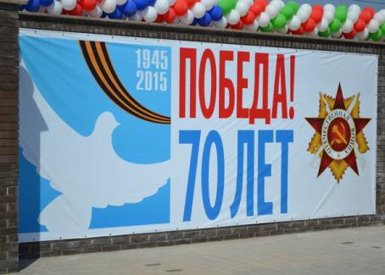
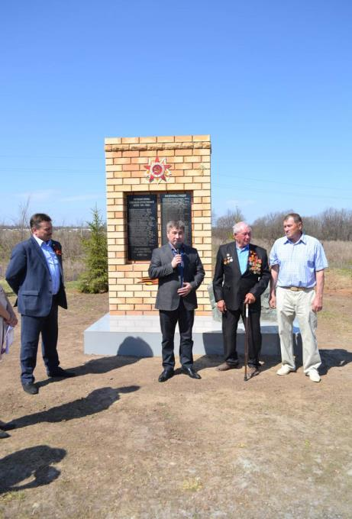
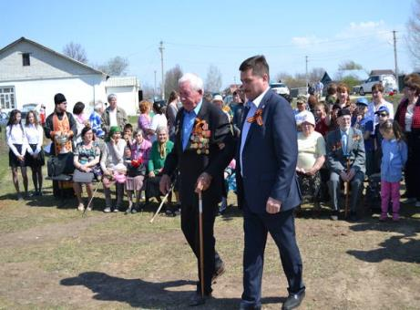

Slide 19
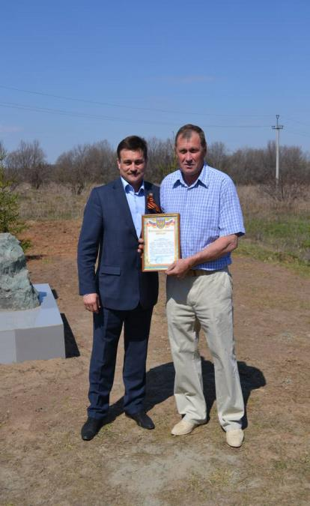
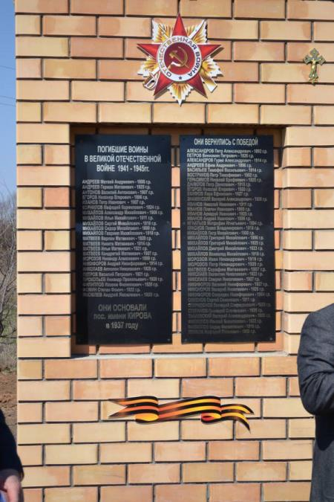

Slide 20
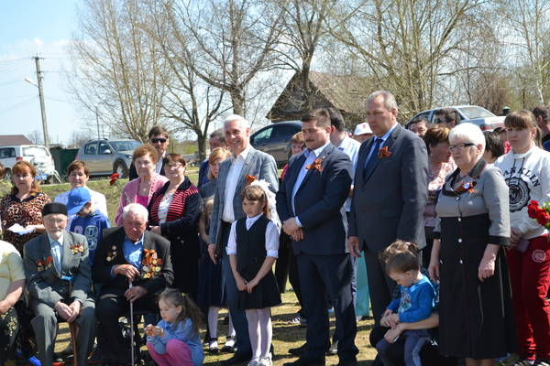

Slide 21
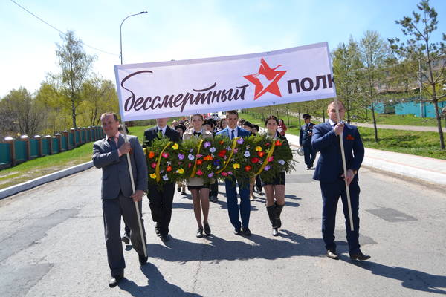

Slide 22
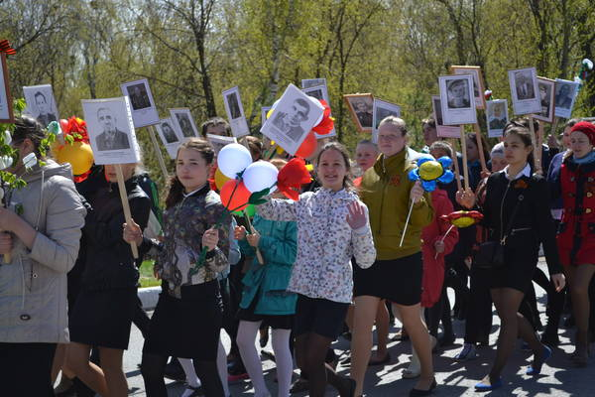

Slide 23


Slide 24


Slide 25


Slide 26


Slide 27


Slide 28


Slide 29


Slide 30





Slide 31





Slide 32





Slide 33
ДЕМОГРАФИЯ

Slide 34
Численность и состав населения

Slide 38
Занятость населения

Slide 39
Категория населения
Всего населения 5280 чел

Slide 40
Открытые вакансии
по Верхнеуслонскому району
на 01.02.2016г.
№ | Наименования предприятия | Количество вакантных мест
1 | МБУЗ «Верхнеуслонское ЦРБ» тел.2-25-27 | 10
2 | ООО «КЛЮКЕР» тел. 89872974394 | 8
3 | АО «ГСОК «Казань» 8(843) 2 21 66 06 | 15
4 | АО Тандер сеть магазинов Магнит с. Верхний Услон 8(843)2000468, 89047673926 | 8
5 | ООО «Газпром трансгаз Казань » санаторий-профилакторий «Газовик» с. Пустые Моркваши тел. 8 (843) 512-97-38 | 4
6 | ЗАО «Восток Зернопродукт» с. Куралово тел.: 8 (84379) 3-35-38 | 17

Slide 41
№ | Наименования предприятия | Количество вакантных мест
7 | ОАО «Красный Восток Агро» с.Макуловотел.: 8 (843)278-90-05 | 1
8 | ООО «Капитал Групп» С. Печищи, ул. Калинина, д.5, офис 2 тел. 2-28-66, 2-28-30 | 12
9 | ООО ЧОП «Нир» (на территории Иннополиса) г. Казань ул. Востания, д.18б тел.: 89872250054 | 4
10 | ООО АПК «Заволжье» с. Коргуза, ул. Центральная площадь д.1 88437935636 | 3
11 | Зеленодольский межрайонный почтамт УФПС «Татарстан Почтасы» - филиала ФГУП «Почта России» 8(84371)4-07-15 | 12
12 | ООО «Агрофирма «Заря» Д.Крестниково, ул. Центральная д.10 | 17
13 | ОАО «Татарстанские Зерновые Технологии» Печищенский филиал с. Печищи, ул. Кирова, д.1а 2-29-11 | 17

Slide 42
№ | Наименования предприятия | Количество вакантных мест
14 | ДРСУ Верхнеуслонский Апастовского филиала ОАО «Татавтодор» С. Верхний Услон, ул. Печищенский тракт, д.2 8(84378)32-7-23 | 2
15 | МБОУ «Верхнеуслонская СОШ» С. Верхний Услон, ул. Чехова, д. 34 8(84379)2-10-36 | 2
16 | ОАО «Таткрахмалпатока» С. Куралово, ул. Центральная, д. 2 8(84379)33-5-68 | 1
ИТОГО |  | 117

Slide 43





Slide 44
Бюджет сельского поселения

Slide 45
Доходы бюджета Верхнеуслонского сельского поселения (тыс. руб.)

Slide 46
Исполнение плана по собственным доходам за 2015 год (тыс. руб.)
Наименование доходов | План на год | Факт на год | % исполнения за отчетный период
Налог физ. лиц | 1006 | 1092,1 | 108,5
Налог на имущество физ. лиц | 1006 | 1066,7 | 101
Земельный налог | 2737 | 3198 | 116,8
Прочие доходы от платных услуг | 523,2 | 1174,7 | 224,5
Всего собственных доходов | 5272,2 | 6531,5 | 123,8

Slide 47
Исполнение бюджета за 2015 год
Расходы | План на 2015 год | Факт на 2015 год | Исполнено в 2015
Совет |  | 144,9 | 144,9
Исполнительный комитет | 1086,1 | 1667,9 | 1615,9
Налог на имущество, налог на земли | 165 | 202,3 | 178
Ремонт жилых домов |  | 800 | 800
-Уличное освещение | 1600,5 | 1950,5 | 1902,5
- Содержание дорог | 2663,2 | 2671 | 2671
- Озеленение | 520 | 2060,3 | 2060,3
- Содержание кладбищ | 100 | 271,3 | 271,3
Прочие расходы по благоустройству | 500 | 74,1 | 3328,5
Физкультура и спорт | 1106,8 | 356,3 | 337,6
Экология |  | 850 | 367
Содержание коммуникаций жил. фонда | 87,9 | 715,3 | 566,9
СДК пос. им. Кирова | 312,5 | 220,6 | 220
Библиотека пос. им. Кирова | 307 | 369,3 | 326,9
Парки и скверы |  | 2832,2 | 2832,2
Вывоз крупногабаритного мусора |  | 477 | 477
Прочие расходы |  | 786,5 | 712
Всего | 8449 | 23785,4 | 18812

Slide 48
Федеральные
и Республиканские
программы

Slide 49





Slide 50




Slide 51





Slide 52


Slide 53


Slide 54





Slide 55




Slide 56





Slide 57
Водоснабжение

Slide 58


Slide 59





Slide 60
ДОРОГИ

Slide 61





Slide 62





Slide 63





Slide 64




Slide 65



Slide 66





Slide 67



Slide 68





Slide 69





Slide 70



Slide 71


Slide 72


Slide 73


Slide 74
Электроснабжение
и газификация

Slide 75





Slide 76



Slide 77
Благоустройство

Slide 78


Slide 79





Slide 80




Slide 81



Slide 82





Slide 83


Slide 84


Slide 85





Slide 86





Slide 87





Slide 88


Slide 89


Slide 90





Slide 91





Slide 92





Slide 93




Slide 94





Slide 95


Slide 96


Slide 97
Земля и муниципальное имущество

Slide 98
Структура земель
Общая площадь поселения - 6858 га

Slide 99

Генеральный план с.Верхний Услон

Slide 100

Предоставление земельных участков
многодетным семьям
62 многодетных семьи

Slide 101
Сельское хозяйство

Slide 102




Slide 103
Динамика поголовья cкота
 | 2013 | 2014 | 2015
Всего КРС | 36 | 24 | 32
в.ч. коров | 25 | 21 | 21
Овцы всех пород всего | 130 | 68 | 32
Свиньи | 32 | 22 | 27
Козы | 36 | 45 | 49

Slide 104



Slide 105


Slide 106


Slide 107


Slide 108
Работа
с обращениями
граждан

Slide 109


Slide 110
Статистика обращений граждан

Slide 111


Slide 112


Slide 113



Slide 114


